Slide 1

¡Bienvenidos a la presentación de Java!
Java es un lenguaje de programación popular y versátil utilizado en aplicaciones web, móviles, de escritorio y para el Internet de las cosas. Acompáñenme en este viaje para aprender más sobre Java.

Slide 2

EVOLUCION DE LENGUAJES DE PROGRAMACION
B
C
POO

Slide 3



Es una simplificación del lenguaje BCPL (Lenguaje de Programación Básico Combinado) capaz de almacenarse en la memoria de las computadoras de la época.
Implementado por primera vez en 1969.
Tenía un solo tipo de dato(palabra).
Operaciones: suma, resta, multiplicación y división. Referencia a punteros.
Se debía adaptar a cada arquitectura de hardware
En 1973 se implementó el paquete de Entrada / Salida portable, que se convertiría en standard I/O (o stdio) en C.
Se utilizo hasta los 90 en algunas maquinas Honeywell y en algunos sistemas embebidos.

Slide 4


Desarrollado entre 1969 y 1972
Tipos de datos primitivos int, char, float (basado en byte)
Facilidad de implementación y actualización de Hardware mediante core o kernell
Se usa en la actualidad para SO y sistemas embebidos en general
Se desarrollo junto con Unix
C++ desarrollado como forma más potente y flexible (incluye clases)

Slide 5
POO
Todo es un objeto
Tipos primitivos (wrappers) y tipos objeto
Adaptado a interface grafica de usuario
Originado en la década del 60, tomó relevancia en los ’90
Basado en C
Pilares
Abstracción
Encapsulamiento
Herencia
Polimorfismo

Slide 6
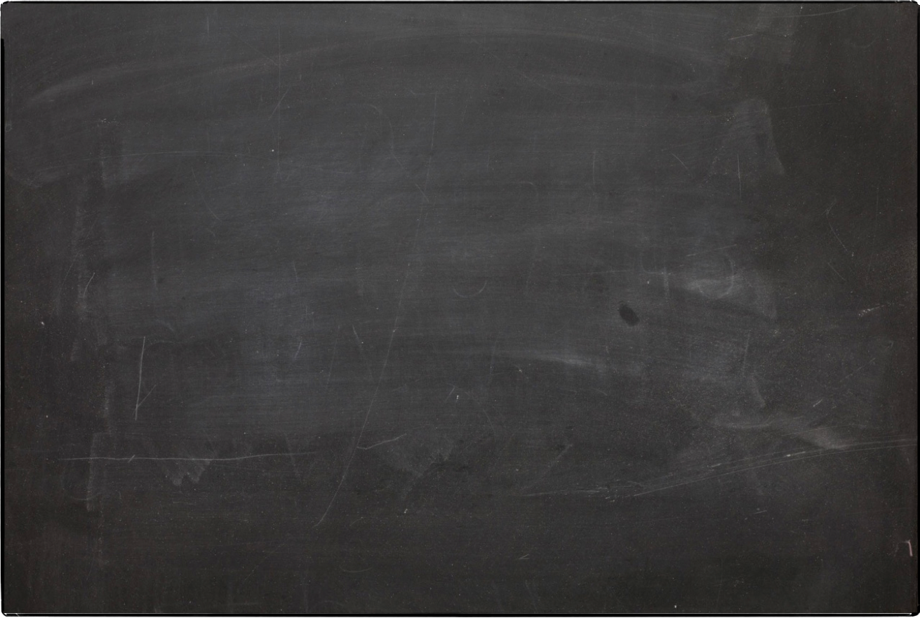




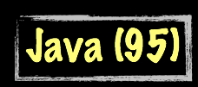




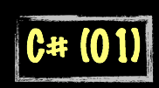

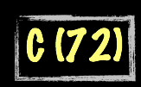
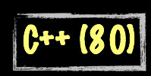









Science Calculations
System
System
bash (79)
C uses curly braces { } for code blocks.
Scripting/
Interpreted
http://en.wikipedia.org/wiki/History_of_programming_languages

Slide 7

Java
Creada por Sun Microsystems en 1995 y adquirida por Oracle en 2010
Es un lenguaje compilado e interpretado a través de una máquina virtual
Gratuito para personas y desarrolladores
Lenguaje maduro con una gran comunidad activa
Objetivos del lenguaje
Orientado a objetos
WORA ( Write Once Read Everywhere)
Robusto
Mejorar la experiencia de uso
Seguridad

Slide 8
Componentes de la máquina virtual
JRE
JDK
Java Runtime Environment
Incluye los componentes necesarios para correr aplicaciones en el SO
Actualmente en versión 8
Java Development Kit
Incluye el JRE
Incluye todo el entorno para desarrollar y ejecutar las aplicaciones
Actualmente en versión 20

Slide 9
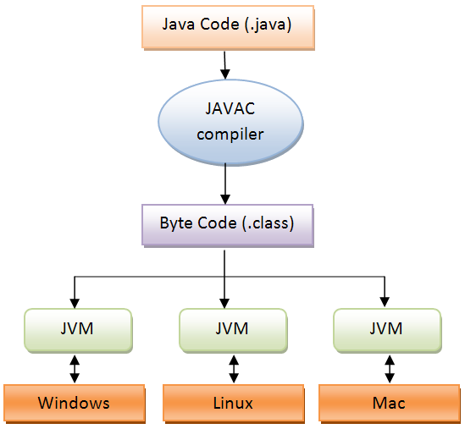
JVM
Se genera el código en .java
Se compila en un .class
Se ejecuta en .bin mediante JVM

Slide 10
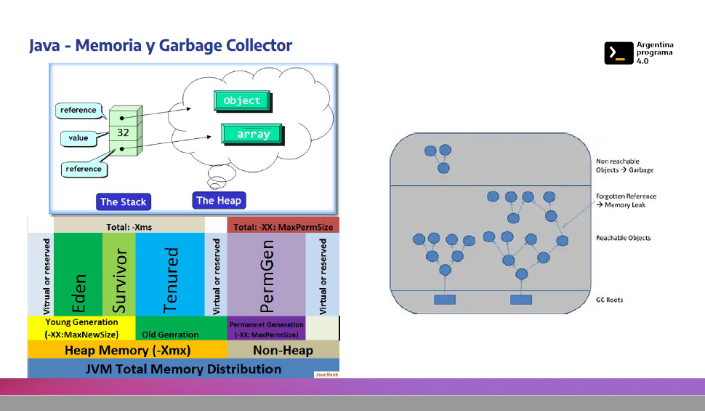

Slide 11
TIPOS DE DATOS
Primitivos
Objetos
int
long
float
double
char
boolean
byte
short
Tipos de la Biblioteca Estándar
String
Scanner
System
Arrays
Wrappers
Integer
Long
Boolean
Character
Double

Slide 12
VARIABLES
Primitivas
Objetos
Se guarda el valor en la variable
Cuando se copia, se copia el valor en una nueva variable
El nombre de la variable refiere a la dirección de memoria del objeto
Cuando se copia, se copia la dirección de memoria del objeto (pointer), por lo que si se modifica la copia se modifica el original

Slide 13
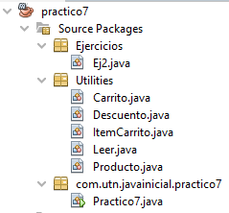
Estructura de datos
Las clases se guardan en paquetes
Los paquetes sirven para organizar clases por tipos
Los paquetes se guardan en carpeta Source
Puede haber otras carpetas (Test, Target)

Slide 14
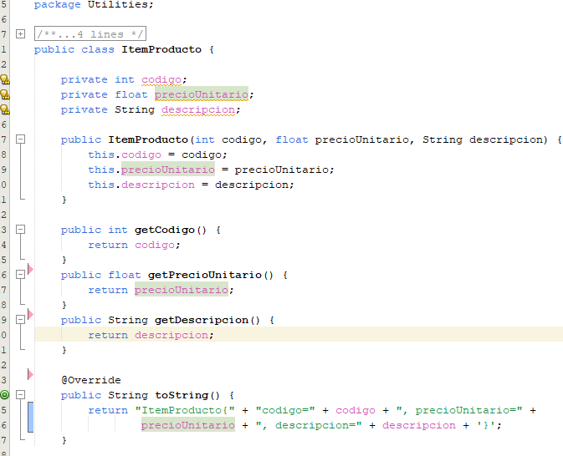
Composición de Clase
Indica a que paquete pertenece
Define atributos (encapsulamiento)
Define constructor
Define métodos (polimorfismo)
Sobrescribe métodos heredados (herencia)

Slide 15
HERENCIA
CLASE PADRE
Un objeto solo puede tener un padre (extends)
Se puede remontar el árbol de herencia hasta la clase Object
Las clases hijas heredan los atributos y métodos de la clase padre
Las clases hijas pueden agregar sus propios atributos y clases
Las clases hijas pueden sobreescribir (@Override) los métodos de la clase padre (polimorfismo)
INTERFACE
Es una clase Abstracta (no se puede instanciar)
Un objeto puede implementar múltiples interfaces (implements)
Un objeto debe tener definido todos los métodos que tenga la interface implementada

Slide 16
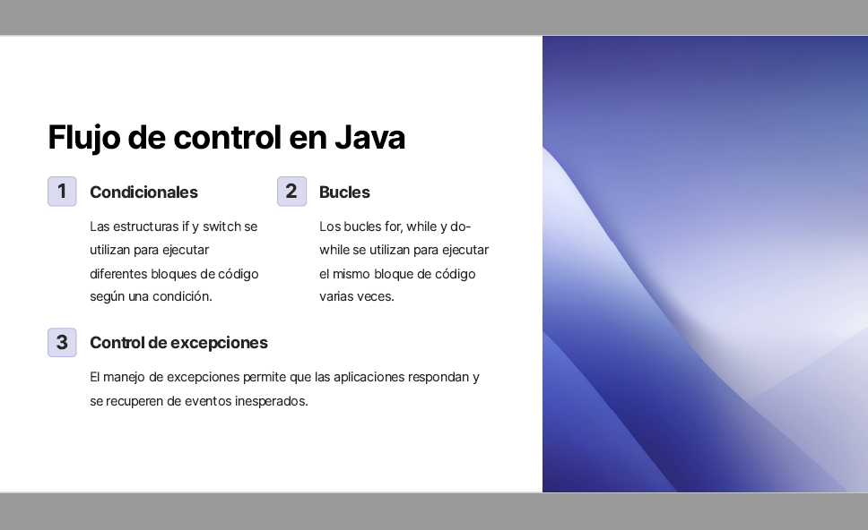
https://gamma.app

Slide 17
Errores / Excepciones
Errores
Excepciones
Son detectados por el compilador
Normalmente evitan el funcionamiento de una aplicación desde el inicio
Puede no ser detectado por el compilador
Se generan cuando el programa tiene que procesar un dato inesperado
Puede ser atrapado y manejado con un bloque try/catch (RuntimeException)
Se pueden generar excepciones personalizadas (Throwable)

Slide 18
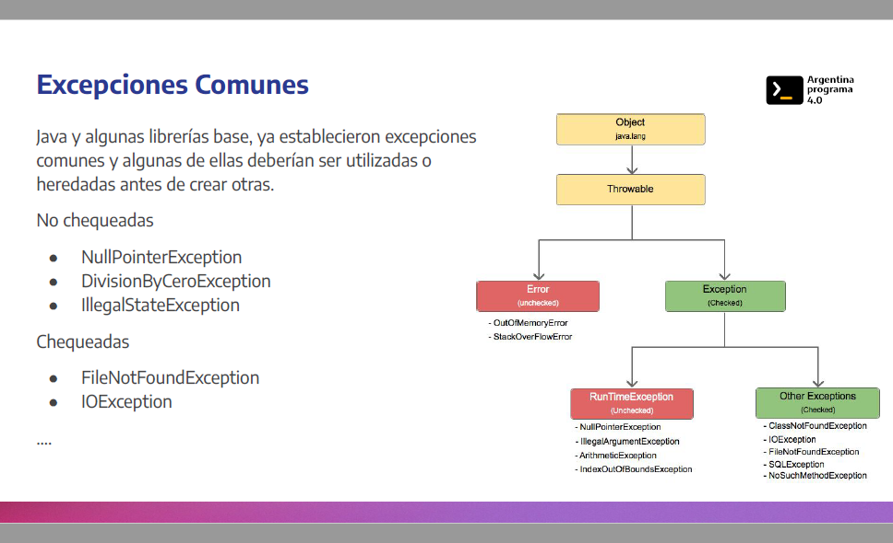

Slide 19
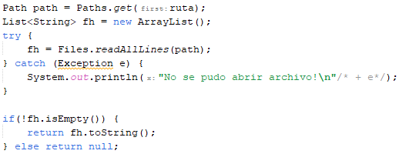
Manejo de Excepciones
Evita que el programa se rompa por un dato incorrecto o inexistente
Normalmente se usa para leer datos o conexiones

Slide 20
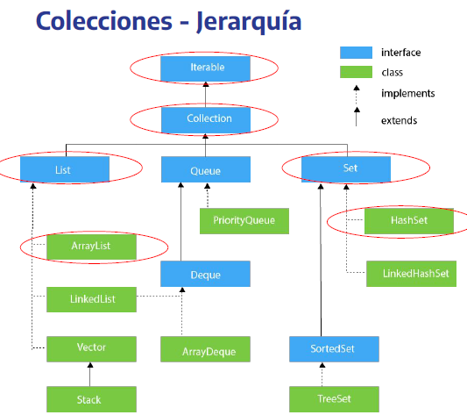
Colecciones
Similares a los arrays[]
Tamaño dinámico
Almacenan diferentes tipos de datos
Tienen métodos heredados
Mas usados:
Arraylist
LinkedList
HashMap

Slide 21
PERSISTENCIA DE LA INFORMACION
Bases de datos
Bases de datos relacionales (SQL)
MySQL
PostgreSQL
SQLite
MariaDB
Bases no Relacionales
MongoDB
XML o JSON
Archivos
Texto
CSV
Imágenes / Multimedia
Binario

Slide 22

GESTION DE DEPENDENCIAS
Optimizan el mantenimiento y lectura de una Aplicación
Facilidad de gestión de librerías (jar)
Facilita el control de versiones
Automatizacion de tareas de compilación y ejecución

Slide 23
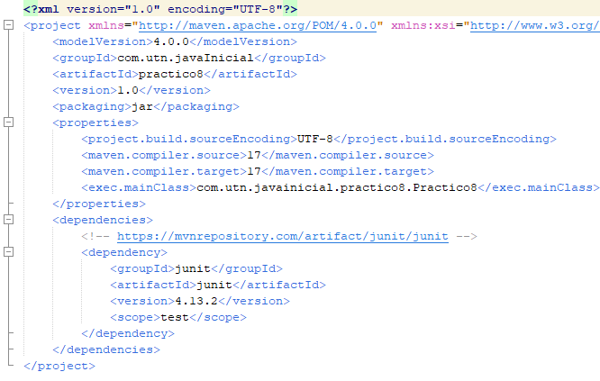

Slide 24
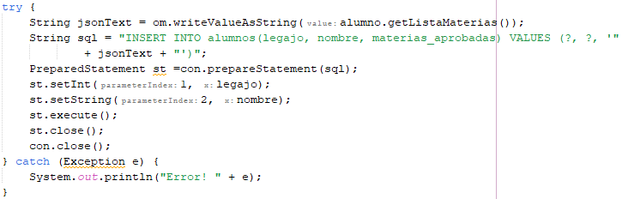
JDBC
Java DataBase Conectivity es una API (Application Programming Interface)
Conecta la aplicación con una base de datos
Utiliza un Driver para conectar a la base
Permite CRUD mediante statements
Implementación:
Registrar Driver - Crear Conexión - Crear Sentencia - Ejecutar Query - Cerrar Conexion

Slide 25
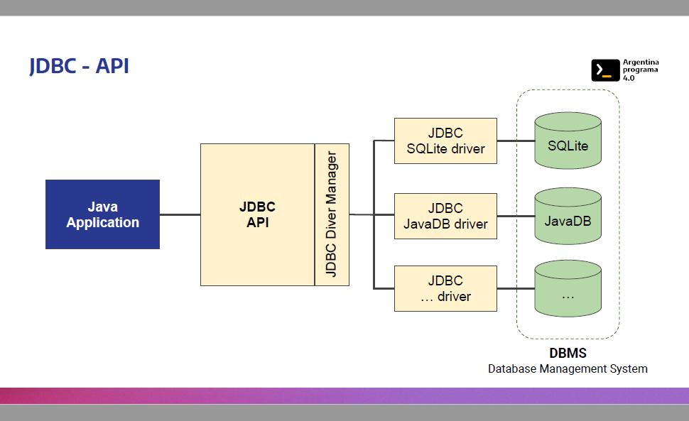

Slide 26
APLICACIONES
Consola
Aplicaciones de solo texto (sin entorno gráfico)
Desktop Apps
Winforms
Aplicaciones Instalables
Web Apps (web2)
APIs
Aplicaciones ejecutables desde el navegador

Slide 27
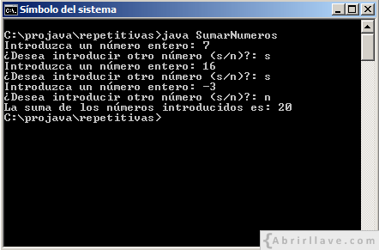
CONSOLA

Slide 28
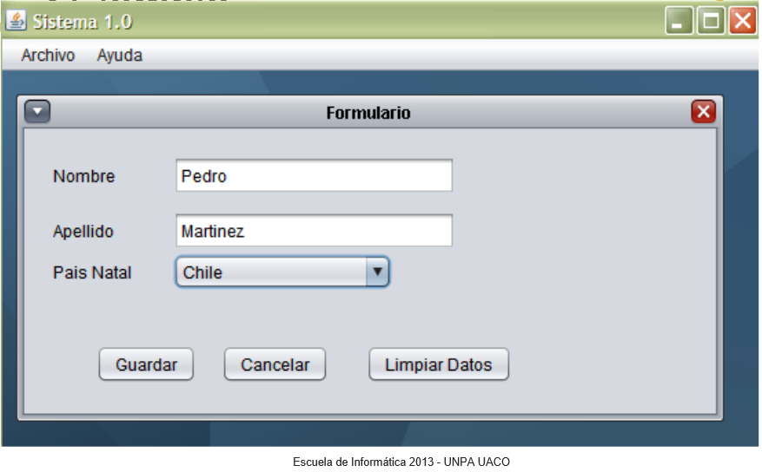
DESKTOP

Slide 29
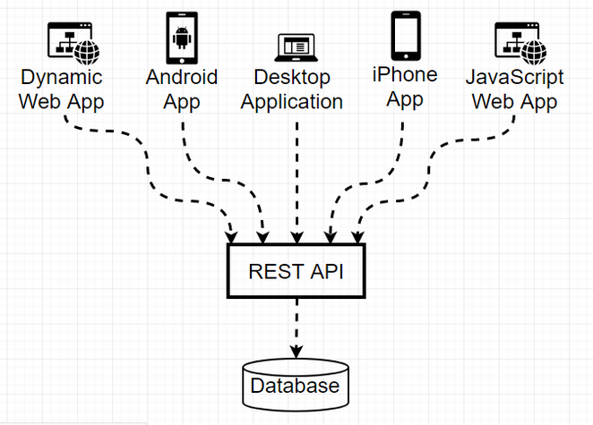
API
https://happycoding.io/

Slide 30
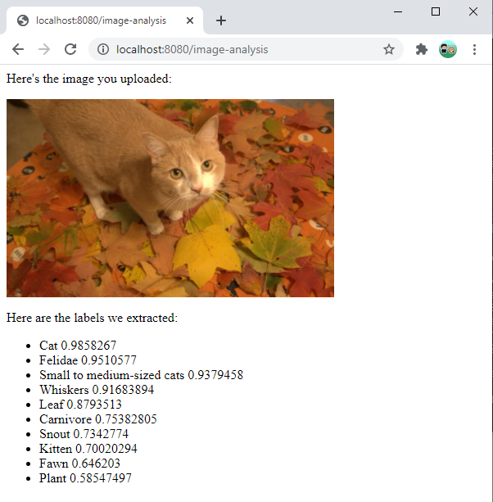
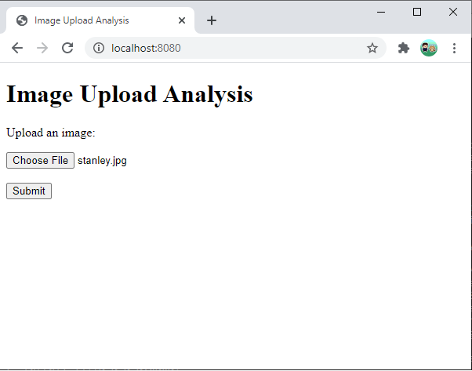
WEB APP
https://happycoding.io/

Slide 31

RECURSOS
Argentina Programa
Codo a Codo
FreeCodeCamp
Tutoriales Web
Alura ONE
Tecnicaturas
UTN
ISPC
¡Mucha Practica!

Slide 32

¡¡¡GRACIAS!!!
https://github.com/zalotores/SeminarioJava.git
zalotores@gmail.com

